Slide 1

Жизнь без государства! Что считаете вы?

Slide 2

Современный Анархизм
Презентация студента 1 курса
Колонина Глеба

Slide 3
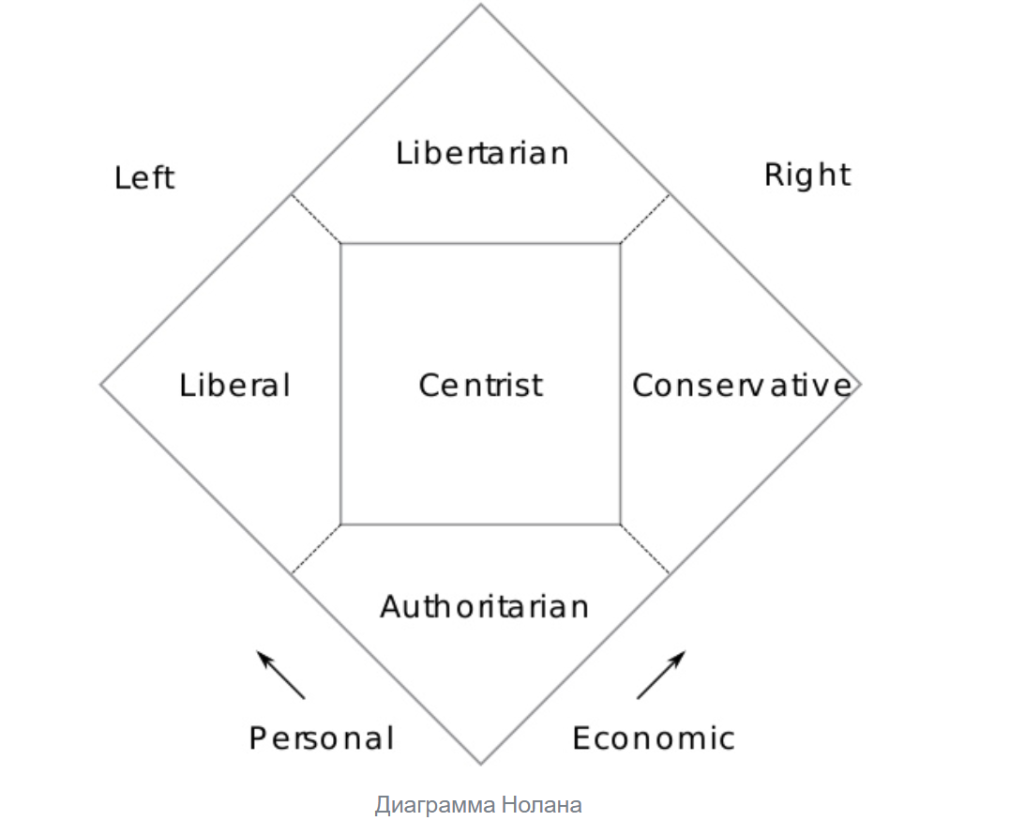
Какие бывают политические взгляды на мир?

Slide 4
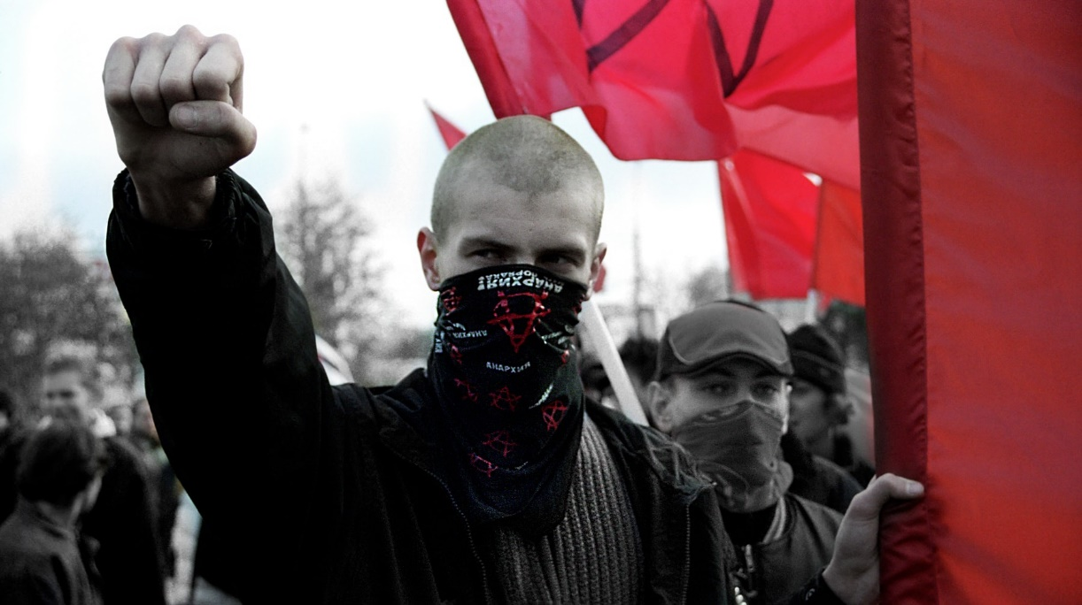

Анархисты = радикальные Либертарианцы.

Slide 5

Основные принципы либертарианства
Принцип неагрессии – NAP
Против любых налогов, пошлин и иных барьеров
Государство- «Стационарный бандит»
Выступают за владение оружием
Против всеобщей воинской обязанности
Поддерживают идею частных денег
«Не наступай на меня»

Slide 6
Самые популярные направления анархизма сегодня
Минархизм
Анархо-капитализм(АнКап)
Криптоанархизм

Slide 7

Минархизм
Особенности:
Государство- «Ночной сторож»
Функции:
Защита от внешних врагов (армия)
Суды
Полиция
Дикобраз — приятное животное пока его никто не трогает, но стоит его обидеть как он мгновенно превращается в очень опасное колкое животное

Slide 8
Анархо-капитализм
Отличия от Минархизма:
Полная ликвидация государства
Центральным является принцип NAP
Частные суды, построенные на системе репутации
Полиция и армия – тоже частные

Slide 9

Криптоанархизм
Цели криптоанархизма:
Защита от массовой слежки за коммуникацией в компьютерных сетях
Избавление от цензуры
Создание и развитие новой экономики криптовалют и децентрализованных финансовых сервисов

Slide 10

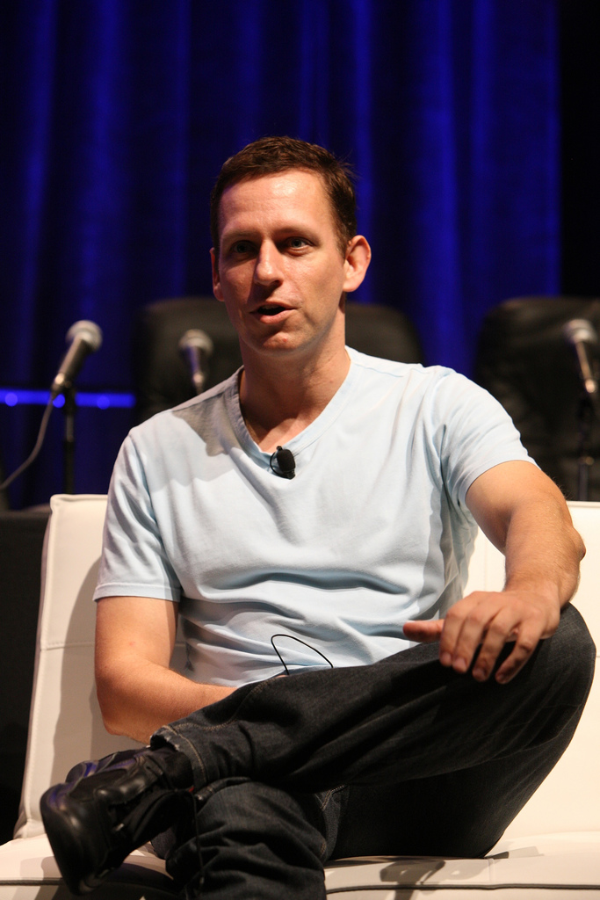
Известные Либертарианцы
Питер Тиль (Инвестор Facebook и со-основатель PayPal)

Slide 11
Советы по интернет ресурсам для дальнейшего изучения
1. Канал о либертарианстве Libertarian Band https://www.youtube.com/c/LibertarianBand/featured
2. Телеграм канал с детальным рассмотрением основных положений АнКапа
https://t.me/ancapchan
3. Ютуб лекции самого известного популяризатора либертарианства в России Михаила Светова Основные можно найти здесь:
https://www.youtube.com/c/lpr_yt/featured
Его ютуб канал:
https://www.youtube.com/channel/UCWjEiMNZv4g3P9BWbrtMjyA

Slide 12

Спасибо за Внимание!
Жёлтый- Свободный рынок Чёрный- Отвержение государства
Буква V- Волюнтаризм (все формы человеческого объединения должны быть добровольными)

